Slide 1
鮪魚 Tuna

Slide 2
基本介紹
1. 游泳速度快，平均時速約60-80km/hr。
2. 鮪魚是唯一能夠長距離快速游泳的大型魚類。
3. 體形呈流線形，尾鰭為叉狀或新月形。
4. 是一種經濟價值高的海產。
5. 鮪魚的肉色為紅色，因為肌肉中含有了大量的肌紅蛋白。

Slide 3
生態&習性
1. 主要分布於低中緯度海區，臺灣各地均產。
2. 鮪魚的繁殖能力很強，每年可產卵500萬粒之多。
3. 一般漁法包括延繩釣、圍網及流刺網等。
4. 鮪魚的旅行範圍可以遠達數千公里，能作跨洋環遊，

Slide 4
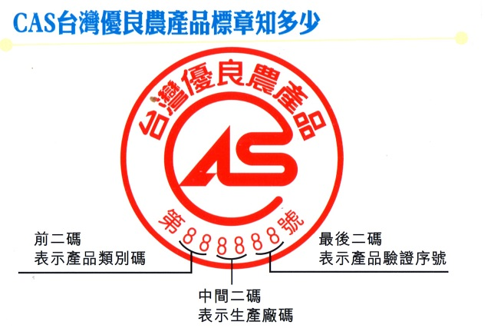
CAS冷凍生鮮魚片製作過程
送到消費者手中
臭氧清洗殺菌
原料驗收
食材處理
真空包裝
成品檢驗
金屬檢測
急速冷凍

Slide 5
CAS水產品種類
超低溫
冷凍
水產品
冷凍
水產品
冷藏
水產品
罐製
水產品
乾製
水產品
急速冷凍
至-50℃以下
急速冷凍
至-18℃以下
急速冷卻
至7℃以下
脫氣密封保存
乾燥調味處理

Slide 6
CAS好安心
1.原料使用可追溯之國產農產品。
CAS標章推行至今已普遍獲得國人的認同和信賴，
已逐漸成為國產優良農產品的代名詞。
2.衛生安全符合要求。
3.品質規格符合標準。
優質
安全
精緻
4.包裝標示符合規定。

Slide 7
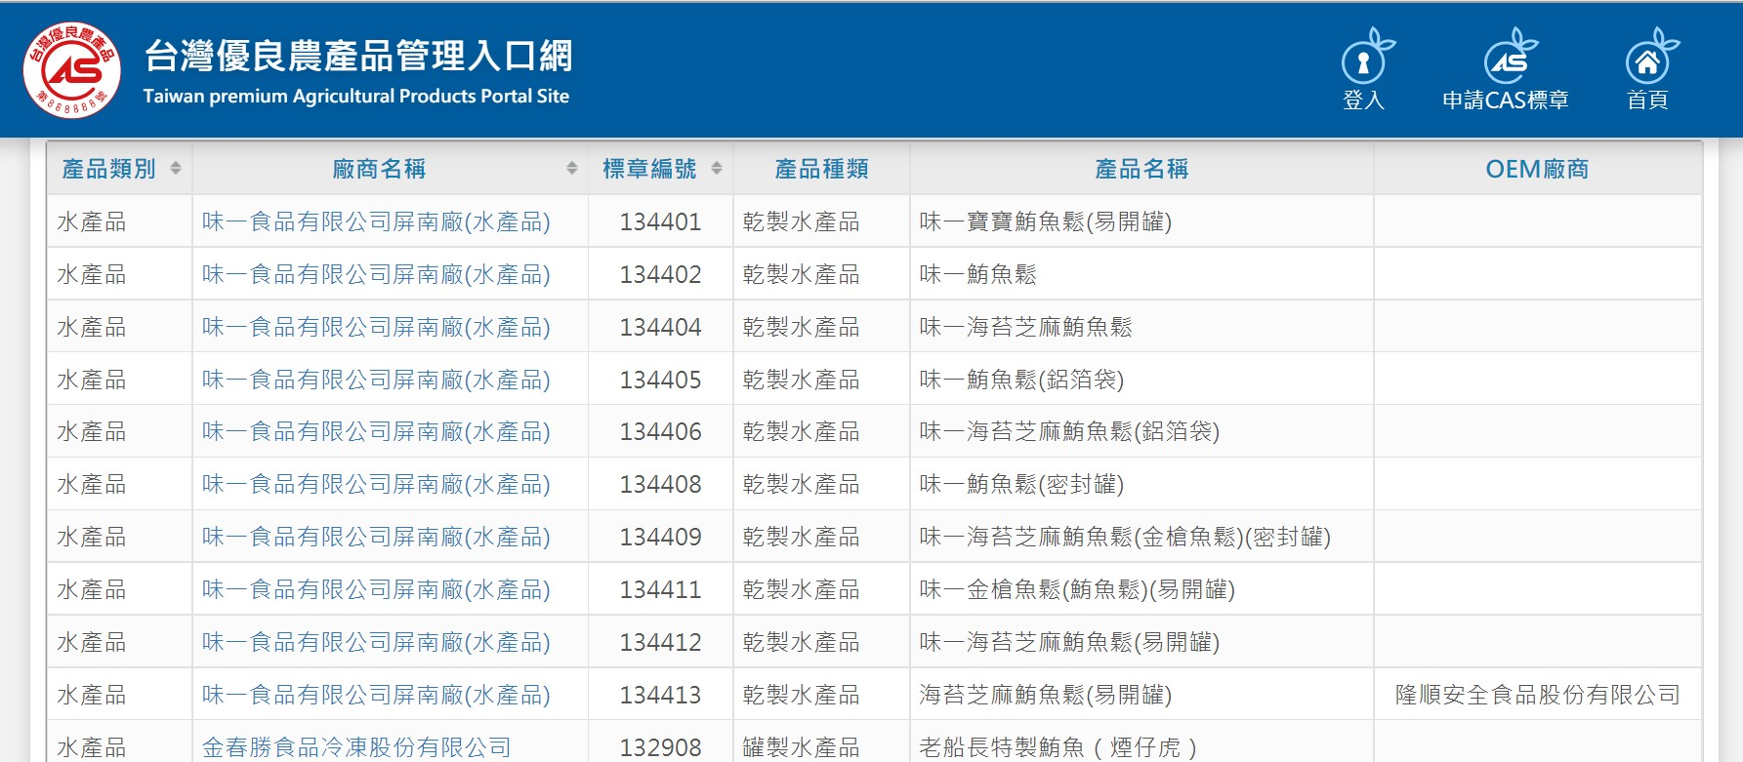
CAS好安心
CAS認證的喔!

Slide 8
健康又安心
礦物質 硒
EPA
防止動脈硬化
抗衰老
促進血液流通
維生素A、B6、E
DHA
提高免疫力
肌膚保健
多吃變聰明

Slide 9
鮪魚蛋捲
材料：
蛋3顆，鮪魚罐頭，洋蔥1/8顆，玉米粒，乳酪絲，鹽巴，黑胡椒，美乃滋，海苔
作法：
1. 洋蔥切丁；倒掉鮪魚罐頭裡的油。
2. 碗裡倒入鮪魚，洋蔥，玉米粒，鹽巴，黑胡椒後攪拌均勻。
3. 3顆蛋和1小匙鹽巴打散。
4. 小火，把油抹均勻後下蛋液，再立馬下鮪魚和乳酪絲。
5. 蛋液半熟的時候開始捲，之後靠運氣把它捲好看。
6. 裝盤完成！

Slide 10
謝謝觀賞

